Slide 1
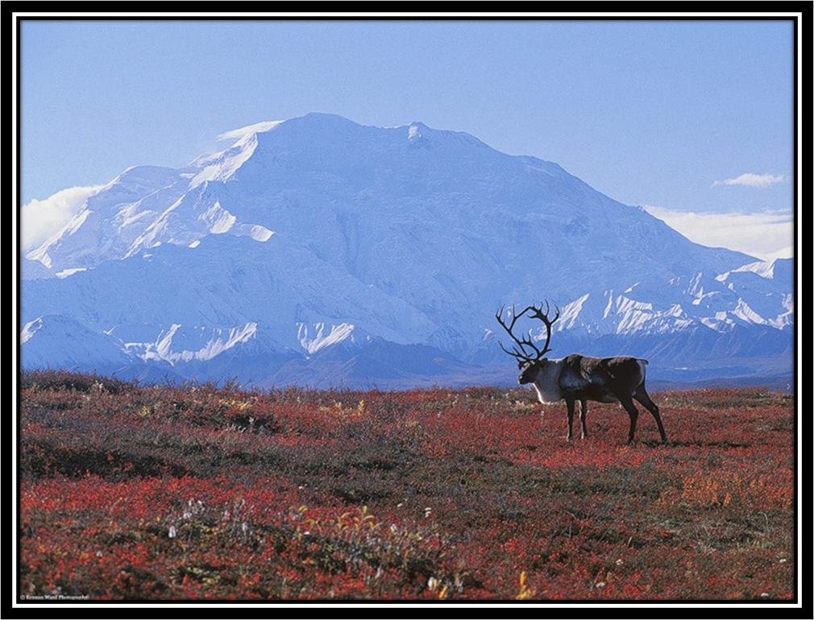
Урок на тему: Природная зона – тундра.
Составила : учитель географии МБОУ ЛСОШ №2, г.Луховицы, Чупрыгина Е.А.

Slide 2
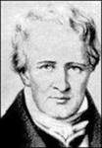
Немецкий естествоиспытатель Александр Гумбольт
Доказал что природные
комплексы
расположены не хаотично,
а закономерно.

Slide 3
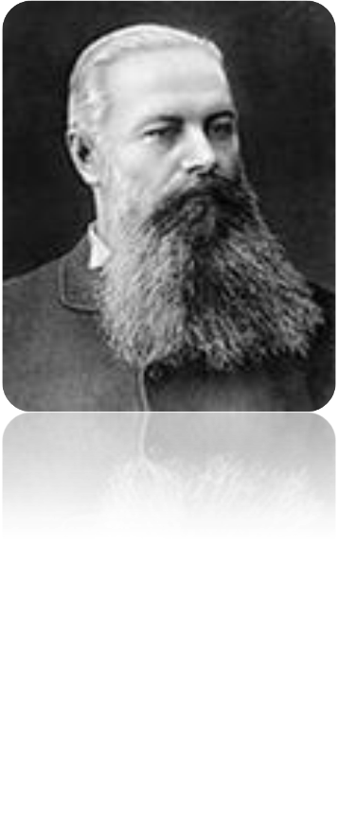
В.В.Докучаев
Доказал, что
зональность
это общий закон
природы.

Slide 4
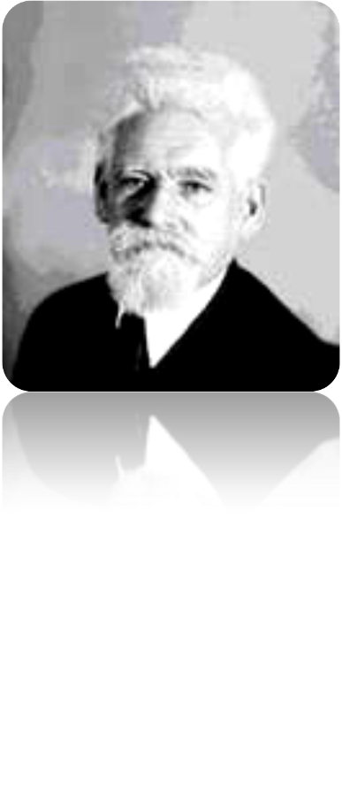
Академик Л.С.Берг
Систематизировал исследования
и показал, что каждая зона состоит
из закономерности
сочетания ландшафтов.

Slide 5
Природные зоны России.
*арктические пустыни;
*тундра;
*лесотундра, тайга;
*смешанные леса, широколиственные леса;
*лесостепи, степи;
*полупустыни, пустыни;
*области высотной поясности;
*субтропики.

Slide 6
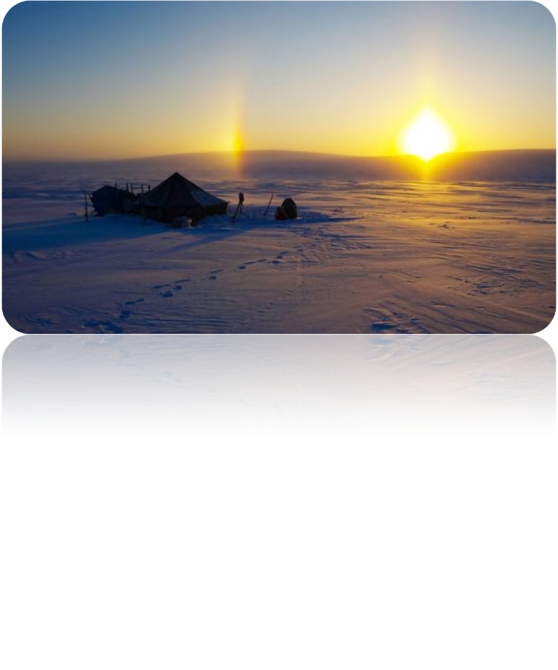
Тундра - природная зона субарктического пояса.

Slide 7

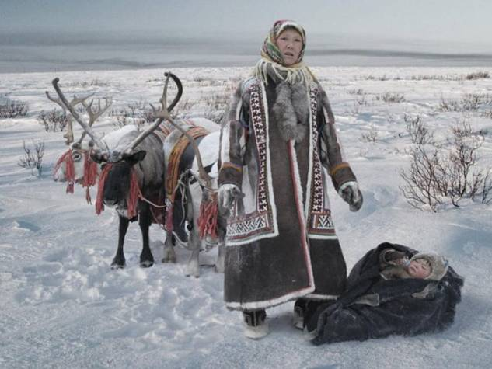
«Тунтури» - так называют тундру саами, сопки которые не покрыты лесом.

Slide 8
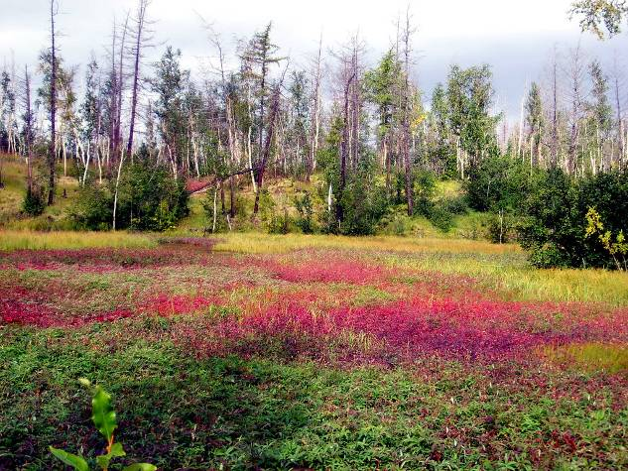
Август –время созревания морошки.

Slide 9
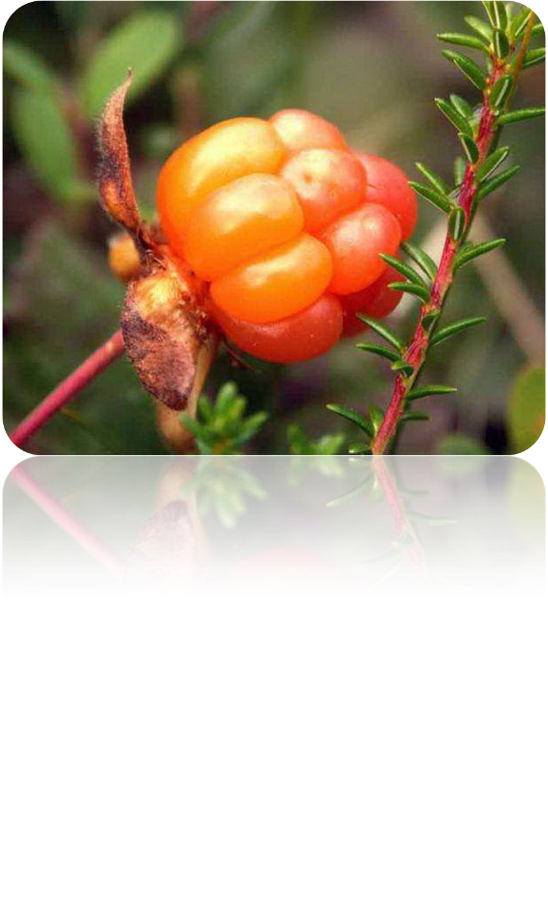
Морошка- родственник малины.

Slide 10
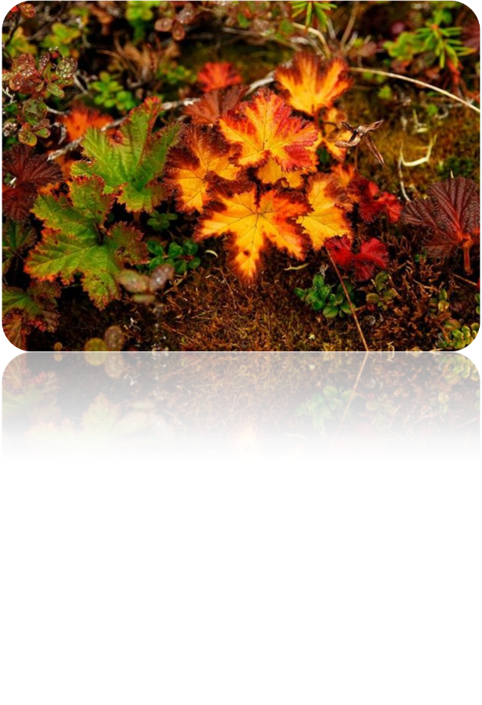
«Золотая» осень в тундре.

Slide 11
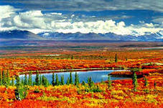
Завораживающая картина – тундра осенью!

Slide 12
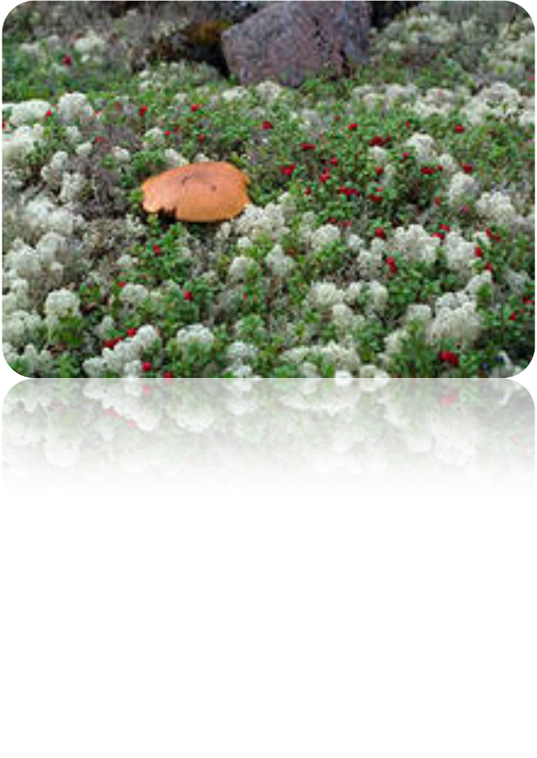
Тундра- раздолье для грибника.

Slide 13

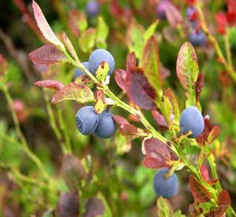
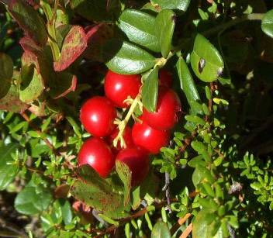

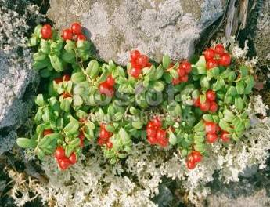
Цветковые растения

Slide 14
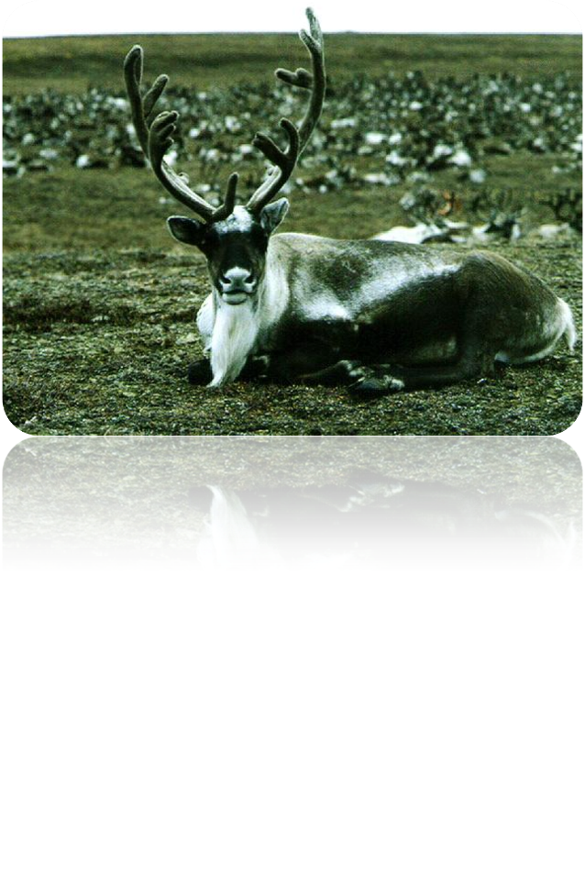
Северный олень – типичный представитель тундры.

Slide 15
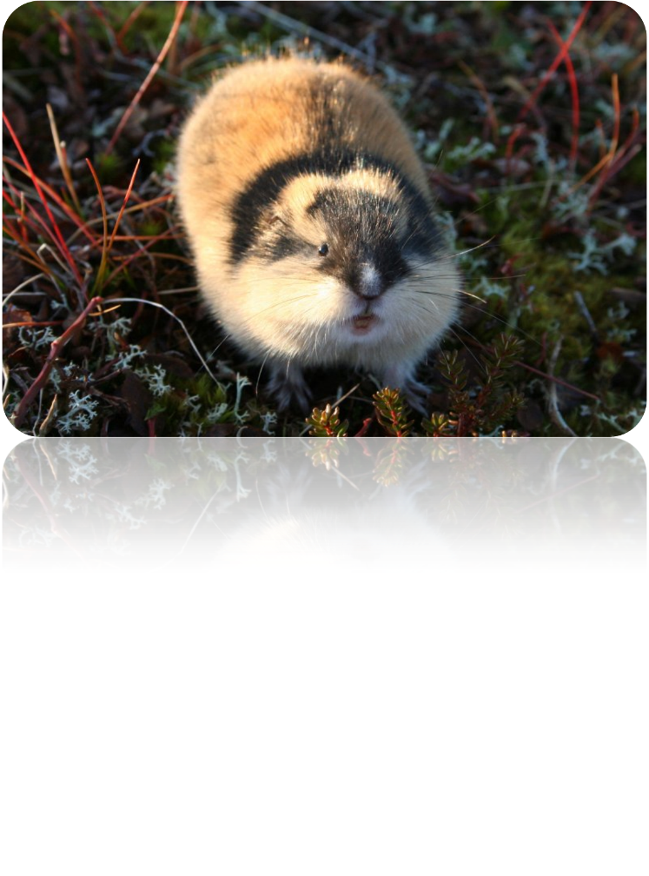
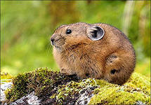
Лемминги - небольшие, но очень симпатичные грызуны.

Slide 16
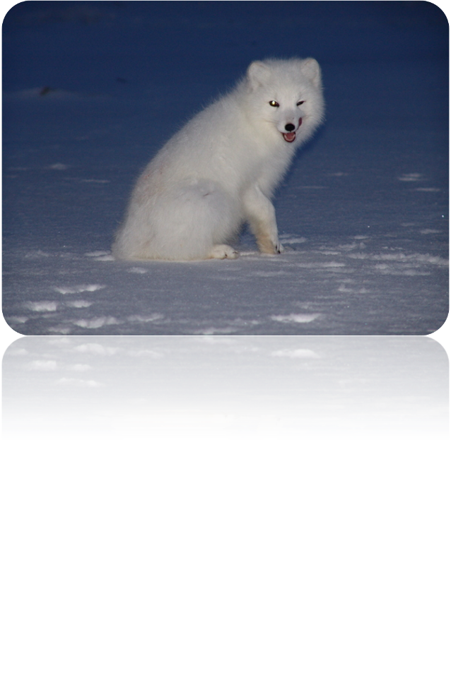
Песец- постоянный обитатель тундры.

Slide 17
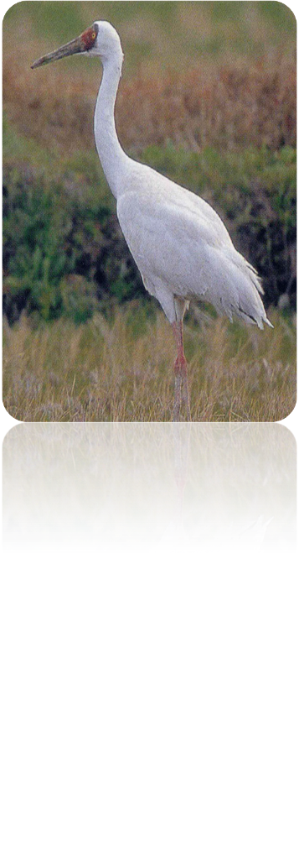

Самый редкий вид – стерх (белый журавль).

Slide 18
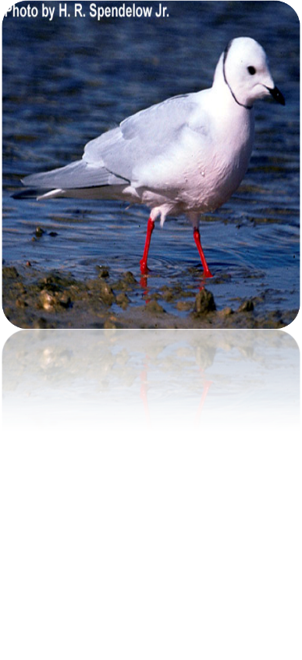

Сокол и розовая чайка.

Slide 19
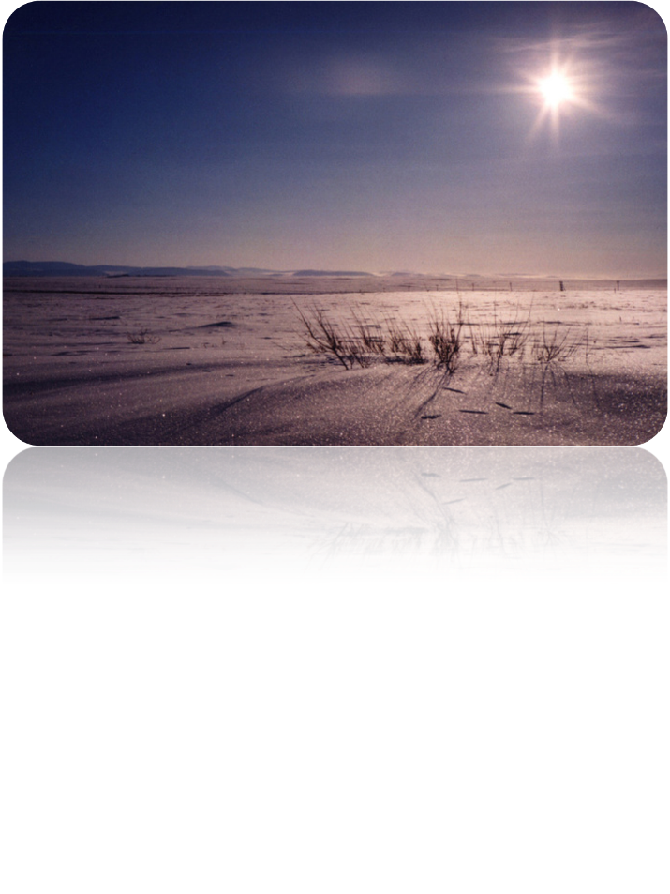
Климат тундры – суров.

Slide 20
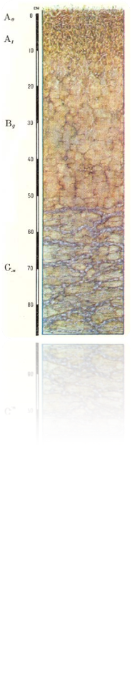
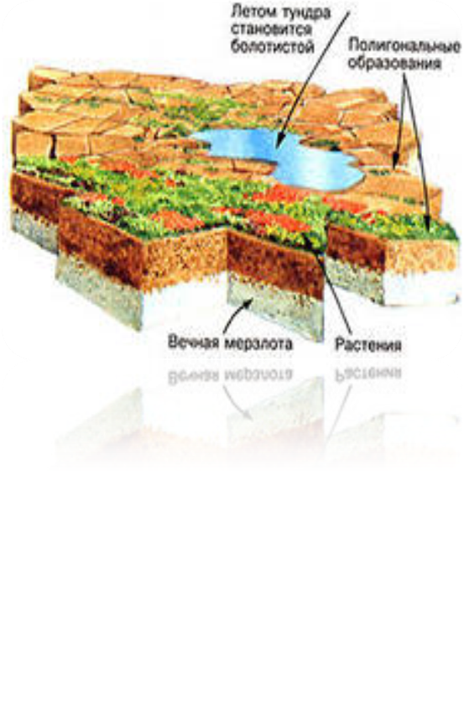
Почвы –маломощные, тундрово-глеевые.

Slide 21
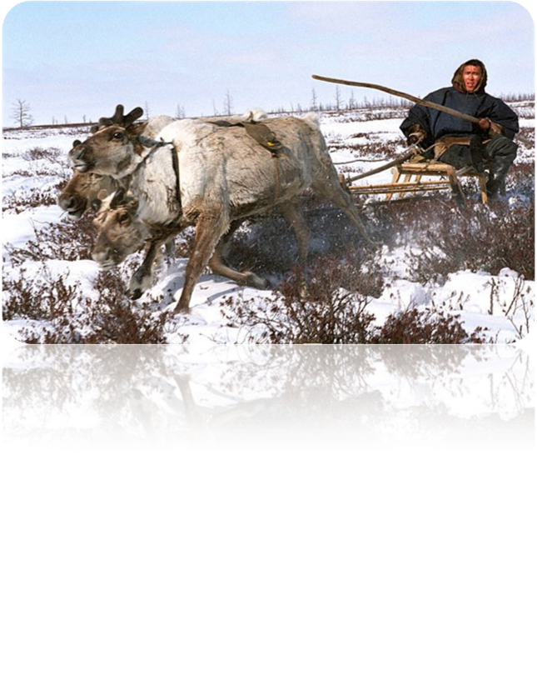

Человек – меняет облик тундры.

